Slide 1
字符串
从入门到摔门而去
By——jyq
Notes:
<编号>

Slide 2
目录
1.Hash
2.kmp
3.AC自动机
4.回文自动机

Slide 3


P6303 「Wdsr-1」小铃的书

Slide 4
题解
拆成某一进制，然后一位一位的考虑即可
若拆成 B 进制，则复杂度为 O( + )
// 65536 = 2 ^ 16
n = read () , k = read ();
while (n--)
{
for (int i = 0 , x = read (); x ; x >>= 16 , i++)
cnt[i][x & 65535]++;
}
int res = 0 , now = 1 ;
for (int i = 0; i <= 5; i++)
{
for (int j = 0 ; j <= 65535; j++)
if (cnt[i][j] % k) res += now * j;
now <<= 16;
}
std :: cout << res << "\n";

Slide 5

P3167 [CQOI2014] 通配符匹配

Slide 6
题解
注意到，通配符数量很小；所以将通配符分段后Hash判断即可.
代码太长，就不放了.

Slide 7

P5537 【XR-3】系统设计

Slide 8
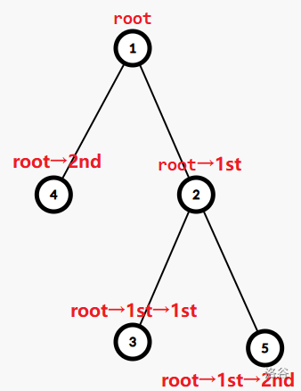
注意到树的形态不变，所以可以记录兄弟间的编号 rank; 每个点就可以表示为若干 rank 构成的路径
对路径哈希一下，每次从 L 二分出最大的 P
满足条件的路径；修改的话用线段树维护一下

Slide 9
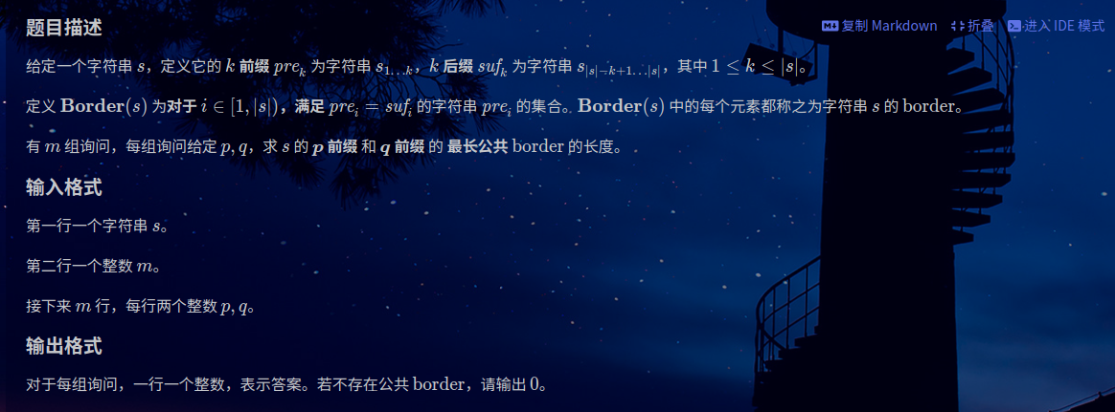
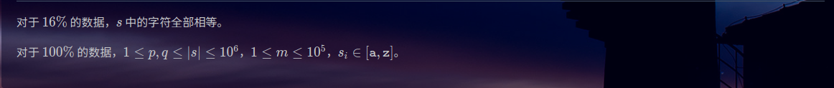
P5829 【模板】失配树

Slide 10
题解
用kmp求出nxt数组，将 i 向 nxt[i] 连边，在树上两点的 LCA 即为答案；
注意，当 LCA 为两点之一时，要向上再跳一格；

Slide 11

CF808G Anthem of Berland

Slide 12
题解
设 dp[i] 为考虑到 s 的第 i 位的最大匹配数，则 dp[i] = dp[i-|t|] + 1
但是当 s = ababa , t = aba 时，会漏一个；发现这不就是可以从之前的某一段 i - |t| + nxt[j] (j=nxt[|t|] , j = nxt[j]) 转移吗！
但是我们无法知道，我们转移的上一段，是否以i - |t| + nxt[j]为结尾，匹配上了 t .
所以再开一个辅助状态，强制以 i 为末尾匹配上了 t ；

Slide 13
Codee
inline bool check (int l , int r)
{
if (l < 0) return false;
for (int i = l; i <= r; i++)
if (s[i] ^ '?' && s[i] ^ t[i - l])
return false;
return true;
}
signed main ()
{
std :: cin >> s >> t;
getnxt (t);
int n = s.size () , m = t.size ();
for (int i : std::views::iota (0 , n))
{
if (i) chkmax (dp1[i] , dp1[i - 1]);
if (check (i - m + 1 , i))
{
dp2[i] = (i - m >= 0 ? dp1[i - m] : 0) + 1;
for (int j = nxt[m]; ~j ; j = nxt[j])
chkmax (dp2[i] , dp2[i - m + j] + 1);
chkmax (dp1[i] , dp2[i]);
}
}
std :: cout << dp1[n - 1];
return 0;
}

Slide 14
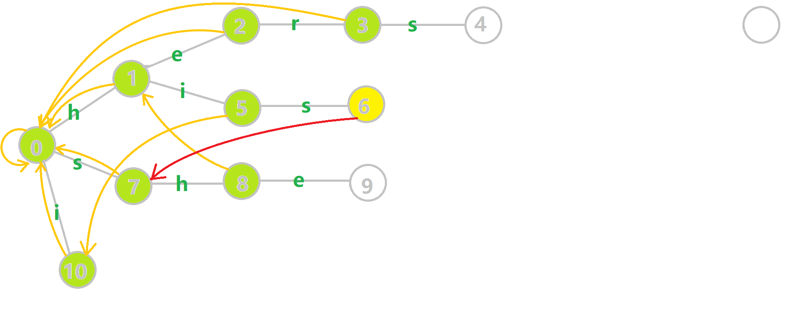
AC自动机

Slide 15
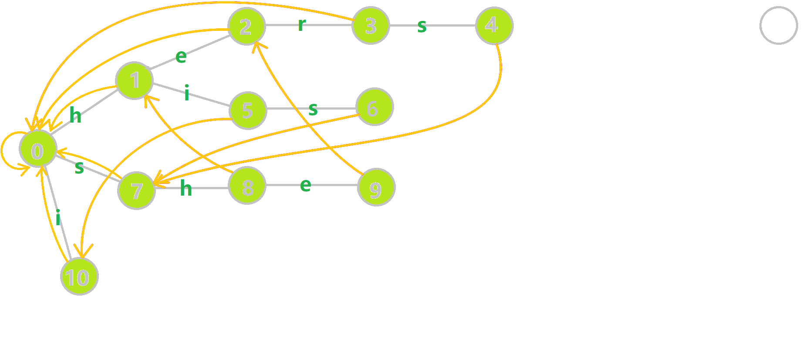
AC自动机

Slide 16
Codeee
inline void Insert (std :: string s , int id)
{
int pos = 0 ; int len = s.size ();
for (rint i = 1; i <= len; i++)
{
int num = (s[i - 1] - 'a' + 1);
if (!c[pos][num]) c[pos][num] = ++tot;
pos = c[pos][num];
}
...
}
inline void ACautomaton ()
{
std :: queue <int> q;
for (rint i = 1; i <= 26; i++)
if (c[0][i]) q.push (c[0][i]) , fail[c[0][i]] = 0;
while (q.size ())
{
int u = q.front () ; q.pop ();
for (int i = 1; i <= 26; i++)
{
if (c[u][i]) fail[c[u][i]] = c[fail[u]][i] , q.push (c[u][i]);
else c[u][i] = c[fail[u]][i];
}
}
}

Slide 17


板子

Slide 18
暴力跳
inline void Insert (std :: string s , int id)
{
int pos = 0 ; int len = s.size ();
for (rint i = 1; i <= len; i++)
{
int num = (s[i - 1] - 'a' + 1);
if (!c[pos][num]) c[pos][num] = ++tot;
pos = c[pos][num];
}
cnt[pos]++;
}
inline int query (std :: string s)
{
int pos = 0 , ans = 0;
for (int i = 0; i < s.size (); i++)
{
int x = s[i] - 'a';
pos = c[pos][x];
for (int u = pos; u && cnt[u] != -1; u = fail[u])
ans += cnt[u] , cnt[u] = -1;
}
return ans;
}

Slide 19

板子

Slide 20
Fail树：子树求和
inline void query (std :: string s)
{
int pos = 0;
for (rint i = 0 ; i < s.size (); i++)
{
pos = c[pos][s[i] - 'a' + 1];
dis[pos] ++ ;
}
for (rint i = 1; i <= tot; i++)
{
e[i].push_back (fail[i]);
e[fail[i]].push_back (i);
}
}
inline void dfs (int u , int f)
{
for (auto v : e[u]) if (v ^ f)
dfs (v , u) , dis[u] += dis[v];
}
......
for (rint i = 1; i <= n; i++) std :: cin >> t , Insert (t , i);
ACautomaton (); std :: cin >> s; query (s); dfs (0 , 0);
for (rint i = 1; i <= n; i++) std :: cout << dis[pre[i]] << "\n";

Slide 21

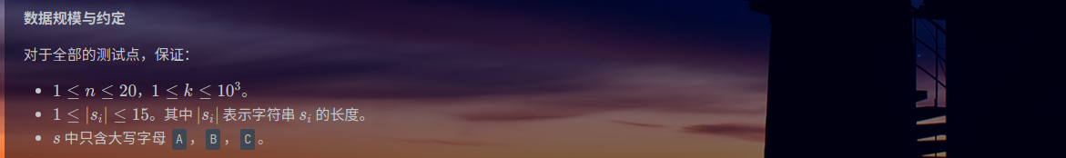
P3041 [USACO12JAN] Video Game G

Slide 22
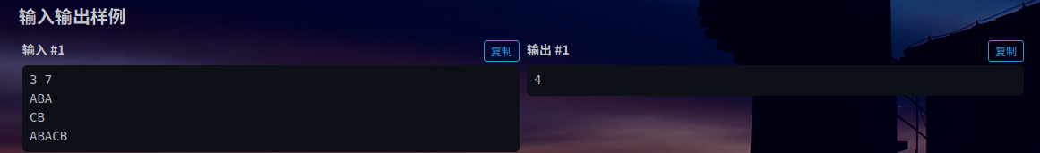
题解
设dp[i][u]为在自动机上的 u 节点，输入了 i 个自符的最大得分；
dp[i + 1][v] = dp[i][u] + w[v]
其中，w[v] 为在节点 v 结尾的字符串数量；以在 Trie 树上记录一下，连 Fail 的时候推过去即可。

Slide 23
Codee
inline void Insert (std :: string s)
{
// ...
w[pos] ++ ;
}
inline void ACautomaton ()
{
// ...
for (int i = 0; i < 26; i++)
{
if (c[u][i])
fail[c[u][i]] = c[fail[u]][i] , w[c[u][i]] += w[c[fail[u]][i]] , q.push (c[u][i]);
else c[u][i] = c[fail[u]][i];
}
}
inline void DP ()
{
memset (dp , 0xcf , sizeof dp);
dp[0][0] = 0;
for (int i = 0; i < k; i++)
{
for (int j = 0; j <= tot; j++)
for (int k = 0; k < 26; k++)
chkmax (dp[i + 1][c[j][k]] , dp[i][j] + w[c[j][k]]);
}
}

Slide 24
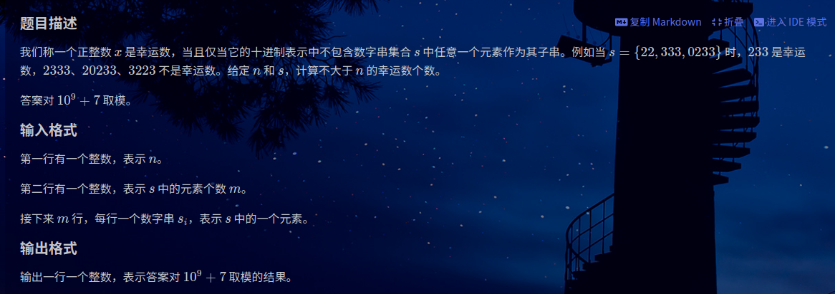
P3311 [SDOI2014] 数数

Slide 25
题解
明显的数位 DP , 去前导0 后多开一位，表示到了ACAM的节点 u
在ACAM的节点上，标记不能走到的节点即可
Inline int dfs (int now , int pos , bool limit , bool preZ)
{
if (now == s.size () + 1) return !preZ;
if (~dp[now][pos][limit][preZ]) return dp[now][pos][limit][preZ];
int res = 0 ;
for (int i = 0; i <= (!limit ? 9 : (int)s[now - 1] - '0'); i++)
{
if (vis[c[pos][i]]) continue;
res += dfs (now + 1 , (preZ && i == 0 ? pos : c[pos][i]) , (limit && i == s[now - 1] - '0') , (preZ && i == 0));
res >= Mod ? res -= Mod : res;
}
return dp[now][pos][limit][preZ] = res;
}

Slide 26
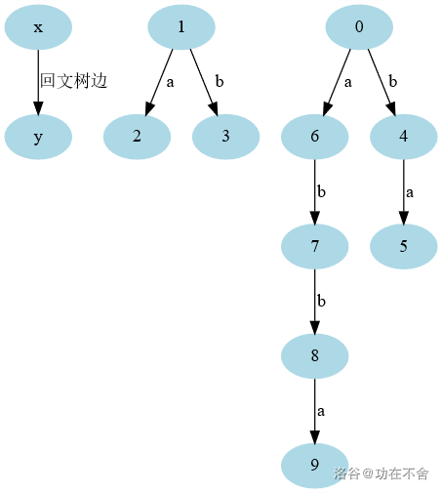
回文自动机
以abbaabba为例子:
0 为偶根，1为奇根
Len[0]=0 , Len[1]=-1
每一次 len[u]=len[fa[u]] + 2

Slide 27
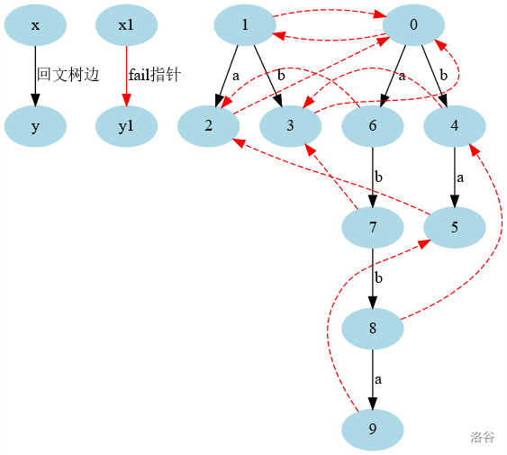
Fail指针
一个节点的 fail 指针指向的是这
个节点所代表的回文串的最长回文
后缀所对应的节点
而转移边（Trie）并非代表在原节点代表的回文
串后加一个字符，而是表示在原节点代表的回文串
前后各加一个相同的字符
偶根的 fail 指针指向奇根，而我
们并不关心奇根的 fail 指针，因为
奇根不可能失配.

Slide 28
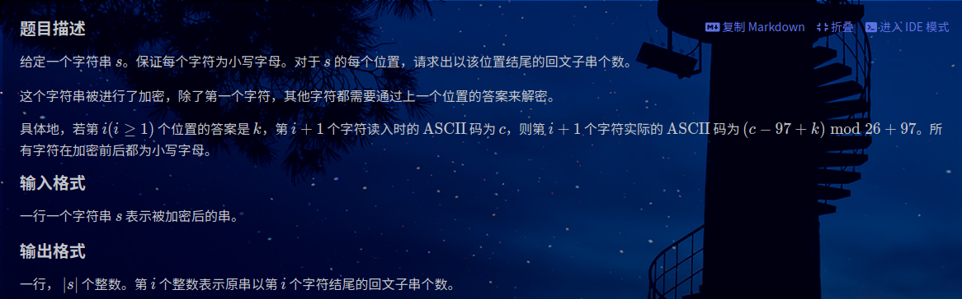
P5496 【模板】回文自动机（PAM）

Slide 29
namespace Palindrome_Automaton
{
int now = 0 , idx = 1 ;
int len[N] , dep[N] , fail[N] , c[N][26];
inline int GetFail (int x , int i)
{
while (i - 1 - len[x] < 0 || s[i - 1 - len[x]] ^ s[i])
x = fail[x];
return x;
}
inline void init ()
{
now = 0; idx = - + - + - + - + - + - + - + - 0B1;
fail[0] = 1 , len[1] = -1 ; // 1 为 奇根 , 0 为偶根。
}
inline int Insert (char x , int i)
{
int pos = GetFail (now , i);
if (!c[pos][x - 'a'])
{
fail[++idx] = c[GetFail (fail[pos] , i)][x - 'a'];
c[pos][x - 'a'] = idx;
len[idx] = len[pos] + 2;
dep[idx] = dep[fail[idx]] + 1;
}
now = c[pos][x - 'a'];
return dep[now];
}
};

Slide 30
P5555 秩序魔咒
给出两个字符串，求最长公共回文子串的长度和数量.

Slide 31
题解
建出两个自动机，然后一起遍历一遍.找到共有点的长度最大值即可.
inline void dfs (int u , int U)
{
if (t1.len[u] > maxi) maxi = t1.len[u] , cnt = 1;
else if (t1.len[u] == maxi) cnt ++ ;
for (int i : std::views:: iota (0 , 26))
if (t1[u][i] && t2[U][i]) dfs (t1[u][i] , t2[U][i]);
}
signed main ()
{
// ...
t1.build_automaton (s1);
t2.build_automaton (s2);
dfs (0 , 0); dfs (1 , 1);
std :: cout << maxi << " " << cnt;
return 0;
}

Slide 32
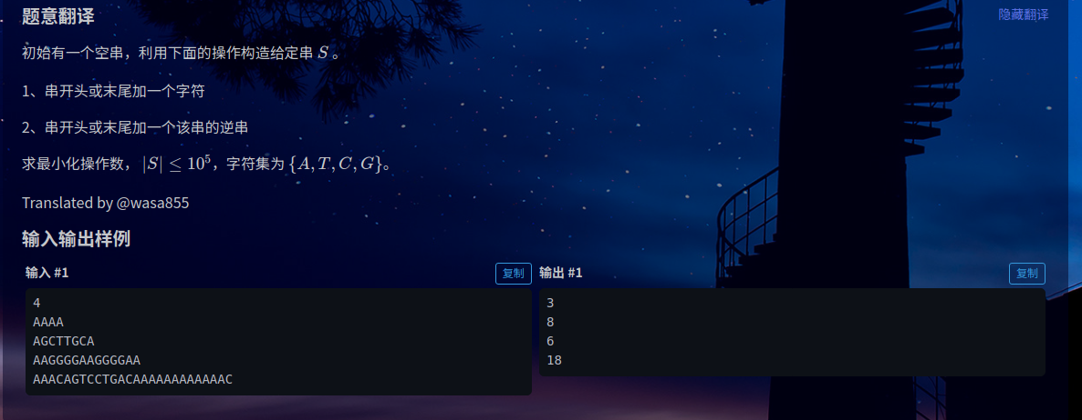
P4762 [CERC2014] Virus synthesis

Slide 33
题解
设 dp[i] 为将回文自动机 i 号节点构造出来，所需的最小操作次数
显然能操作二就操作二，所以最后一定是一个回文串+操作 1;
所以 ，其中 len 为节点 i 所代表的长度;
令 fa[i] 为回文自动机中的父亲，j为长度不超过len[i]/2，且 j 为 i 在 Fail 树上的父亲节点(即最长回文前缀);
Dp[i]=min(dp[j]+1+len[i]/2-len[j])
Dp[i]=min(dp[i],dp[fa[i]]+1)
第二个转移显然，那第一个转移为什么从 j 转移过来最优呢？

Slide 34
题解
考虑如果不是最长前缀，则肯定会转移到最长前缀；所以只需要从最长前缀转移即可；
当然，所有长度为奇数的串都不能转移.
举个例子： abacaba , 填abac后无法操作二 , aba同理；
而两个奇数串拼成一个偶数串的情况：abaaba
发现可以从: aa -> baab -> abaaba 转移
那如何快速维护 j 的位置呢？
Fail 树搜一遍，set 维护即可.

Slide 35

谢谢大家

Slide 36
题目选讲

Slide 37

P8203 [传智杯 #4 决赛] DDOSvoid 的馈赠

Slide 38
题解
Fail 树上 bitset 维护结尾状态即可，查询的时候 & 一下。
空间开不下，那就分段处理最后加起来。

Slide 39
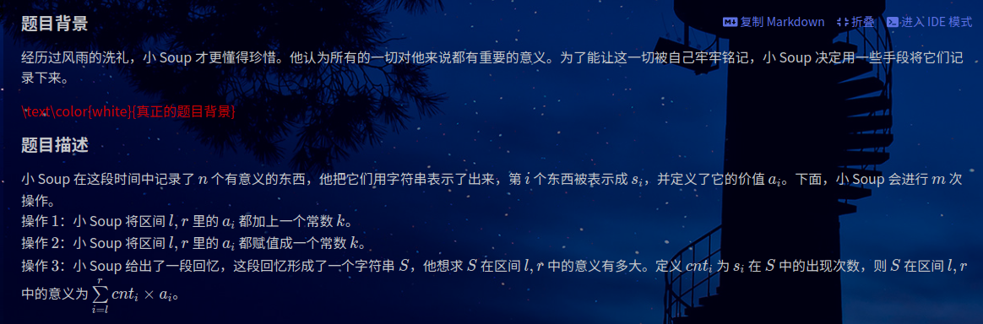
P7582 「RdOI R2」风雨(rain)

Slide 40
题解
分块建 AC 自动机，散块重构。
inline int queryBlock (int id , std :: string& s) // pos -> root
{
int cnt = 0 , ans = 0 , pos = id;
for (auto i : s)
{
int x = i - 'a';
pos = c[pos][x];
if (!as[id]) ans += query (dfn[pos]);
cnt += ::cnt[pos];
}
if (as[id]) return (as[id] + ad[id]) * cnt ;
return ad[id] * cnt + ans ;
}
inline void rebuild (int id)
{
if (!as[id] && !ad[id]) return ;
for (int i : rep (L[id] , R[id]))
{
add (dfn[pre[i]] , low[pre[i]] , -a[i]);
if (as[id]) a[i] = as[id]; a[i] += ad[id];
add (dfn[pre[i]] , low[pre[i]] , a[i]);
}
as[id] = ad[id] = 0;
}

Slide 41
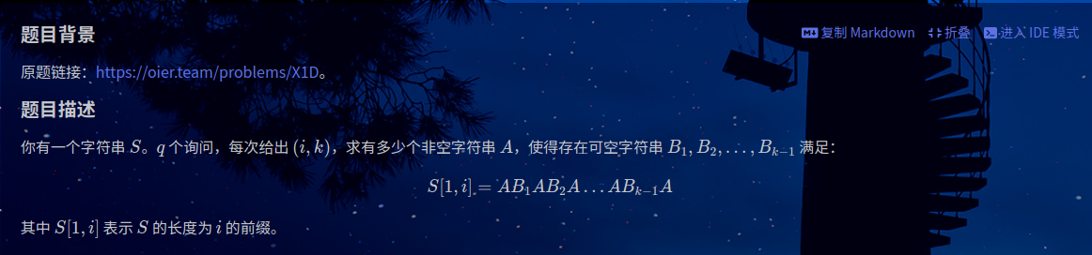
P10716 【MX-X1-T4】「KDOI-05」简单的字符串问题

Slide 42
题解
合法的 A 都是公共前后缀。跑一遍kmp，建出失配树；
每一次用 set 维护 endpos 集合，搞一下倍增。

Slide 43
谢谢大家

